Slide 1

Cámara de néboa
Club de ciencias 18/19
Mateo Vila, Iván Esmorís e Marta Niño

Slide 2
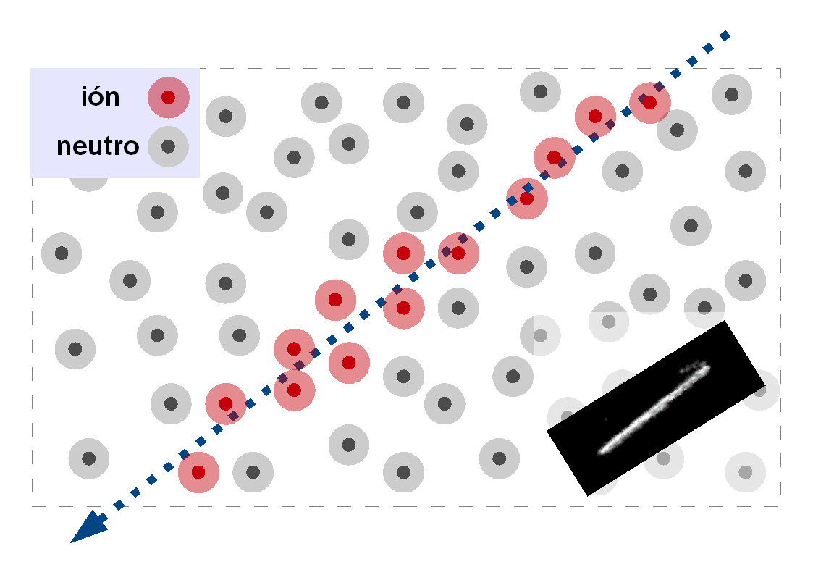
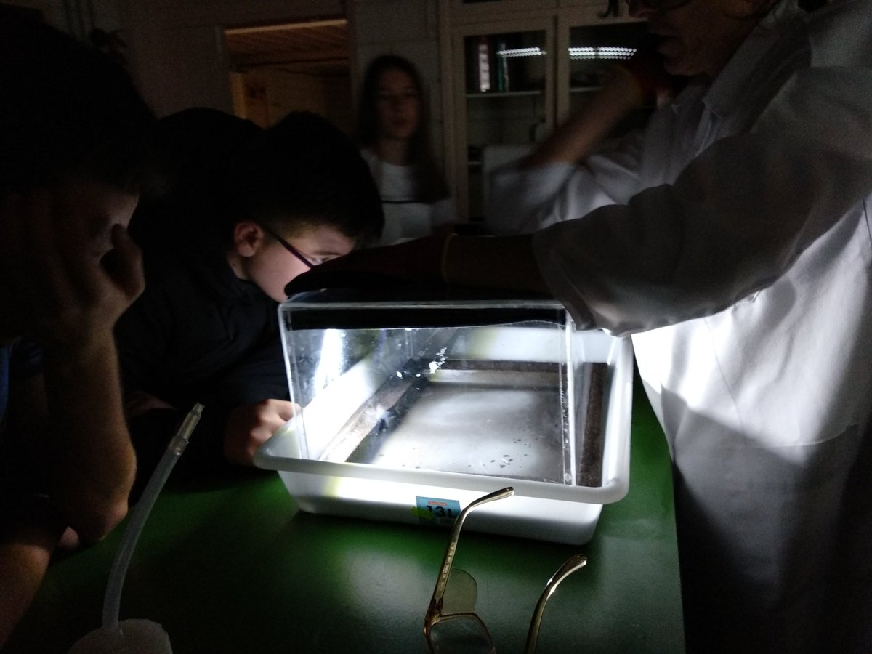
Que é a cámara de néboa?
É unha caixa hermeticamente pechada en cuxo interior hai unha mestura de vapor de alcohol e aire. No fondo mantense tan frío que hai unha capa con vapor por debaixo da súa temperatura de condensación, nun estado inestable no que so fai falla unha perturbación para que empecen a formarse gotas de alcohol líquido.
O paso de partículas cargadas de suficiente enerxía que cruzan a cámara da lugar a ións que actúan como núcleos de condensación sobre os que crecen as gotas de alcohol, formando así as estelas de néboa ao largo das traxectorias das partículas.

Slide 3
Materiales utilizados:
·Un recipiente transparente que poida pecharse hermeticamente.
·Unha chapa metálica para pechar o recipiente.
·Alcohol isopropílico.
·Xeo seco (dióxido de carbono conxelado).
·Unha peza de feltro groso.
·Unha lanterna potente.
·Gafas de seguridade para manexar o xeo.
·Luvas para manexar o xeo e o alcohol.

Slide 4
Preparación da cámara:
1- Pegue os soportes para as bridas ao fondo da caixa e sostén ahí o feltro coas bridas. Despois terá que empapar este feltro con alcohol, o que dará lugar a unha neblina de alcohol similar a unha chuvia fina.
2- Agora hai que añadir o alcohol á cámara. Asegúrese de facelo cunhas luvas postas para que a súa pel non entre demasiado en contacto co alcohol.
3- Agora xa se pode pechar a cámara. Poña a placa metálica sobre a caixa coa superficie negra hacia o interior e invirta a cámara.
4- Agora tome el xeo seco e colócao na caixa. Asegúrese de usar luvas e gafas de seguridade para manexar o xeo, ¡a súa temperatura é de –78 Cº! Finalmente, coloque a caixa coa placa metálica sobre o xeo.
5- ¡¡¡A cámara xa está lista para detectar trazas de partículas!!!

Slide 5
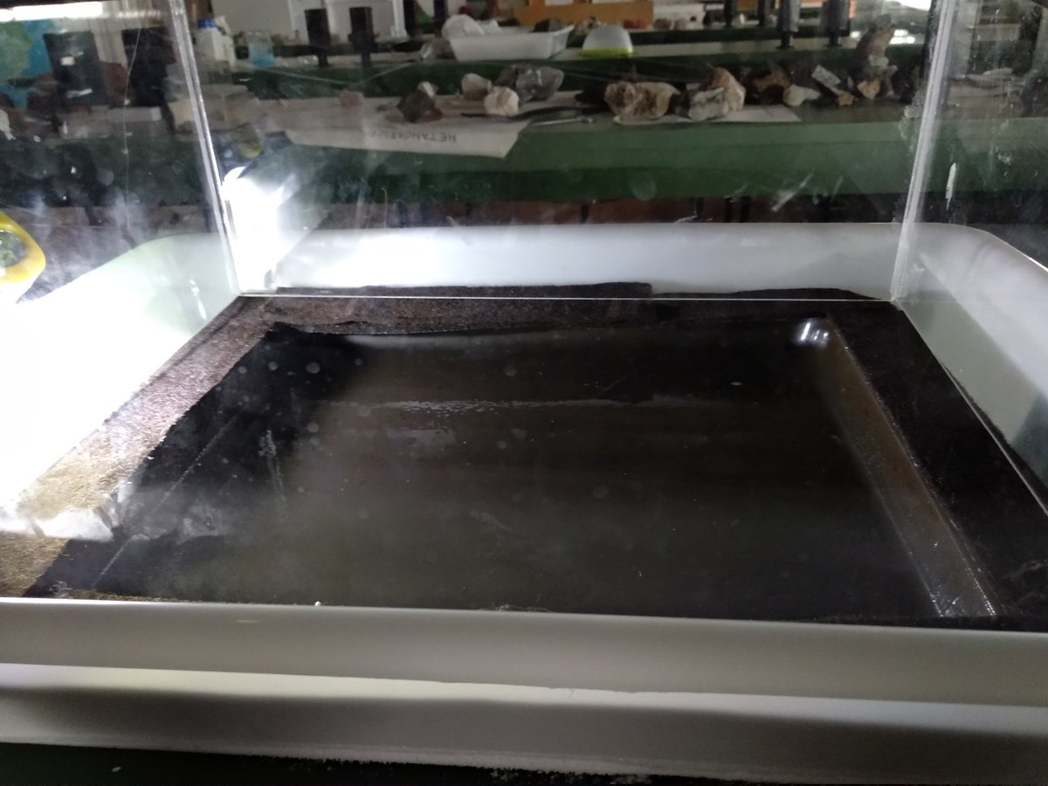
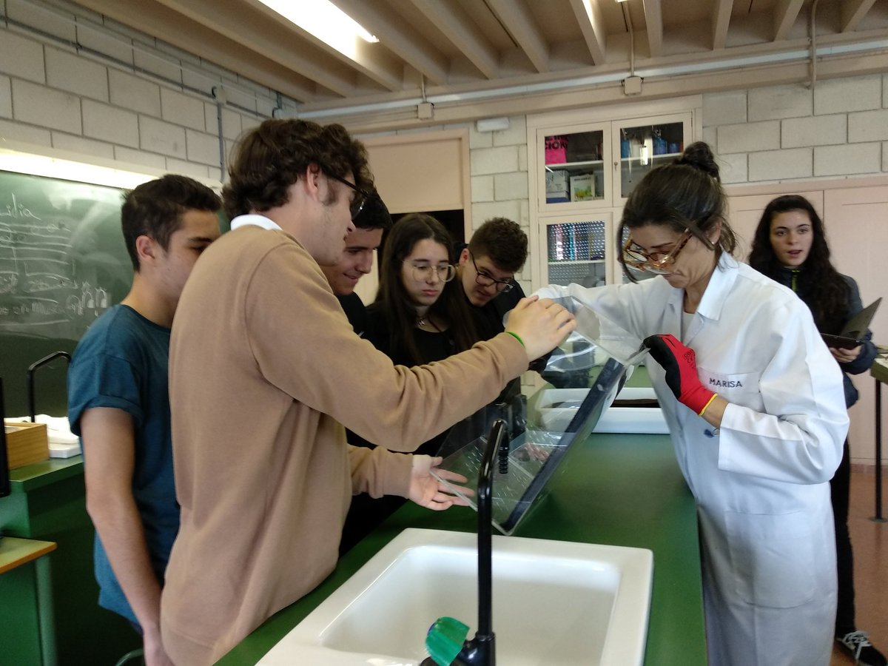
O noso resultado:
.
Para ser a nosa primeira vez facendo unha cámara de néboa non estivo nada mal. Creouse néboa pero non puidemos ver as partículas. Isto foi debido ao uso de propanol e a que a caixa estaba probablemente mal pechada.
Uns días máis tarde volvimos probar con isopropanol pero tampouco fomos capaces de ver nada. Unha pena, outra vez será...

